Slide 1
PUNTO DE EQUILIBRIO

Slide 2
PUNTO DE EQUILIBRIO
Es lógico suponer que todo gerente necesita saber por anticipado, si un nuevo producto o bien una nueva empresa, va a lograr o no utilidades y en que nivel de actividad comenzara a producirse la potencial utilidad.
Para dichos efectos existe una herramienta denominada análisis de punto de equilibrio(break even point).
Mediante su adecuado empleo podremos respondernos preguntas tales como cuantas unidades debemos producir y vender, así como cuanto debemos cobrar para obtener determinada utilidad o margen .

Slide 3
PUNTO DE EQUILIBRIO
Cabe mencionar que existen algunos supuestos básicos, que condicionan su correcta aplicación:
1.- Se debe determinar perfectamente el comportamiento de ingresos y costos, los cuales tendrán comportamientos rectos o lineales , dentro de un rango relevante de actividad.
2.- Los costos cualquiera que sean pueden ser clasificados en fijos y variables( y= ax+b)
3.-Los costos fijos permanecen constantes aun cuando varíe el nivel de actividad al interior del rango relevante.

Slide 4
PUNTO DE EQUILIBRIO
Cabe mencionar que existen algunos supuestos básicos, que condicionan su correcta aplicación:
4.- Los costos variables aumentan proporcionalmente produciéndose variación alguna en el nivel de actividad.
5.- Los precios de venta permanecen constantes.
6.-Los precios de los insumos permanecen constantes.
7.-La eficiencia y la productividad , también permanecen constantes.
8.-Tanto los ingresos como los costos asociados son comparados bajo una unidad de medida común($)

Slide 5

PUNTO DE EQUILIBRIO
EN LO CONCRETO Y PRACTICO EL PUNTO DE EQUILIBRIO ES AQUEL NIVEL DE ACTIVIDAD EN DONDE LOS INGRESOS TOTALES SON EXACTAMENTE IGUALES A LOS COSTOS TOTALES Y COMO DIRECTA CONSECUENCIA DE ELLO LA RESPECTIVA UTILIDAD SERA IGUAL A CERO, POR LO TANTO LA RENTABILIDAD ES NULA O INEXISTENTE.

Slide 6
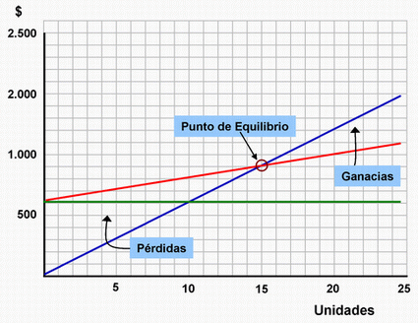

Slide 7
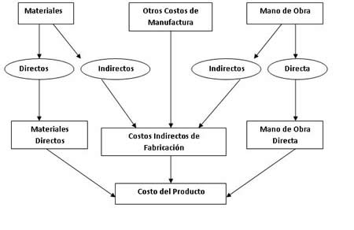
PUNTO DE EQUILIBRIO

Slide 8
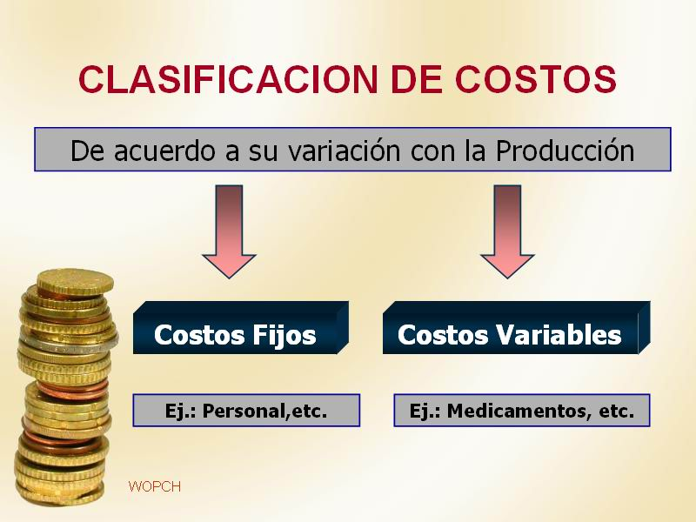
PUNTO DE EQUILIBRIO

Slide 9
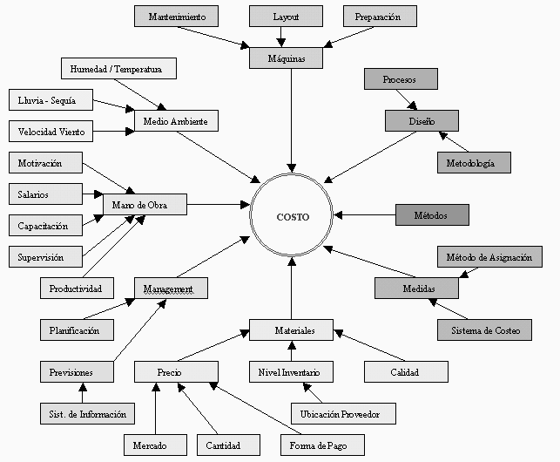
PUNTO DE EQUILIBRIO

Slide 10

PUNTO DE EQUILIBRIO
Planteamiento l
¿Cuál debe ser el costo total, si consideramos una producción de 5000 unidades de producto terminado, si se considera que el costo unitario variable por concepto de materiales directos, mano de obra directa y energía eléctrica, es de $3.5 y que por otra parte que el costo fijo total de esta empresa, originado por los conceptos de depreciaciones, seguros y remuneraciones administrativas, asciende a $18.000?

Slide 11
PUNTO DE EQUILIBRIO
Desarrollo de la Solución Propuesta.
Y= ? ( costo total)
a=$18000 (costo fijo)
b.-$3.5(costo variable unitario)
X=5000 unidades
Luego aplico formula y= a + bx que representa el costo total

Slide 12
PUNTO DE EQUILIBRIO
Desarrollo de la Solución Propuesta.
Luego aplico formula y= a + b x que representa el costo total
Y= $ 18.000 + $3.5 x 5000 unidades
El costo total son $ 35.500

Slide 13
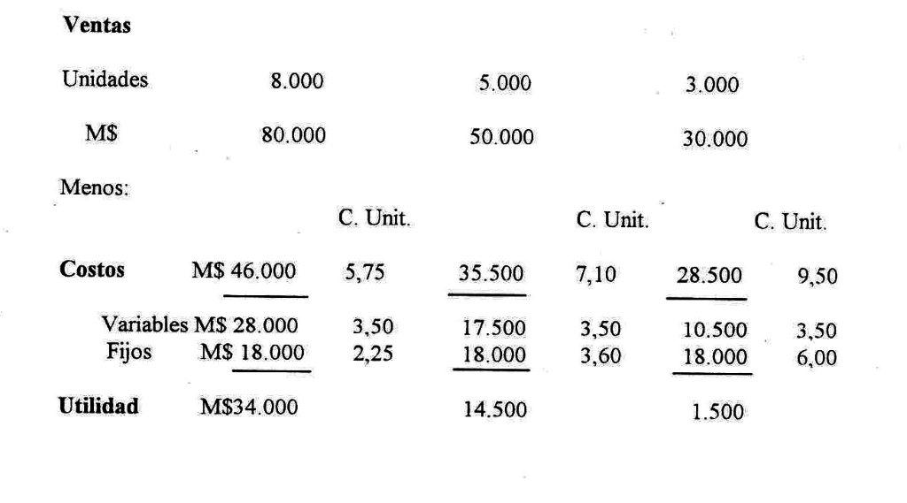
PUNTO DE EQUILIBRIO

Slide 14
PUNTO DE EQUILIBRIO
EN LO CONCRETO Y PRACTICO EL PUNTO DE EQUILIBRIO ES AQUEL NIVEL DE ACTIVIDAD EN DONDE LOS INGRESOS TOTALES SON EXACTAMENTE IGUALES A LOS COSTOS TOTALES Y COMO DIRECTA CONSECUENCIA DE ELLO LA RESPECTIVA UTILIDAD SERA IGUAL A CERO, POR LO TANTO LA RENTABILIDAD ES NULA O INEXISTENTE.

Slide 15
PUNTO DE EQUILIBRIO
Planteamiento ll
Supongamos que por un momento somos un vendedor de calugas cuya marca se denomina “ El Rico Veneno”, cuyos egresos son:
A.- Permiso Municipal $200 al mes
B.- Una caja contiene 1000 unidades(calugas)
C.-Valor( precio de venta ) $ 200 la caja
Se pide; Cuantas calugas debe vender para no generar utilidades ni tampoco perdidas
El precio de venta unitario de cada caluga son $0.50

Slide 16
PUNTO DE EQUILIBRIO
Desarrollo Caso Planteamiento ll.
A.-El permiso mensual de $200, conceptualmente corresponde a un costo fijo.
B.- Una caja de 1000 calugas , cuyo precio de venta son $ 200 equivale a un costo variable unitario de $ 0,2º cada unidad.
C.- Debo determinar el numero de unidades vendidas para que no exista ni utilidad ni perdida, por lo tanto se plantea:
X=numero de unidades vendidas

Slide 17
PUNTO DE EQUILIBRIO
Desarrollo Caso Planteamiento ll.
D.-Por lo tanto y en base a lo anterior:
Utilidad= Ingreso –( costo fijo + costo variable)
o =0.50x-0.20x-200
0=0.30x-200
200=0.30x
x= 200/o.30
x= 667 unidades deben ser vendidas para que no exista utilidad ni perdida

Slide 18
PUNTO DE EQUILIBRIO
Desarrollo Caso Planteamiento ll.
E-En base a lo precedentemente expuesto, procederemos a la comprobación:
0,50x667- 0.20x667-200=0
33.5-133.5-200=0
En lo conceptual nos encontramos en el punto de equilibrio de esta empresa ya que no existe ni utilidad , ni tampoco perdida asociada al grado de actividad de producir y generar la respectiva venta de 667 unidades de producto( calugas)

Slide 19
PLANTEAMIENTO DE LA FORMULA PARA EL CALCULO PUNTO DE EQUILIBRIO

Slide 20
DESARROLLO FORMULA DEL PUNTO DE EQUILIBRIO
Para los referidos efectos nos basaremos en la aplicación de la totalidad de los conceptos asociados al concepto de margen de contribución
La definición académica del margen de contribución explicita que se trata de la diferencia que se produce entre el ingreso por ventas y los costos variables totales, el margen de contribución significa aquella parte del ingreso por ventas de la empresa que podrá destinarse a cubrir sus costos fijos y luego generar utilidad

Slide 21
DESARROLLO FORMULA DEL PUNTO DE EQUILIBRIO
Definición Margen de Contribución Total.
Representa la diferencia que se produce entre los ingresos y costos variables.
MARGEN CONTRIBUCION=Y-CVT

Slide 22
DESARROLLO FORMULA DEL PUNTO DE EQUILIBRIO
Definición Margen de Contribución Unitario.
El margen de contribución unitario es la diferencia que se produce entre el precio de venta unitario y el respectivo costo variable unitario y corresponde a la parte del precio que la empresa aplicara con el fin de cubrir sus costos fijos inicialmente y luego a generar utilidad.
MARGEN CONTRIBUCION UNITARIO=PVU-CVU

Slide 23
DESARROLLO FORMULA DEL PUNTO DE EQUILIBRIO
Por lo tanto y en base a lo precedentemente expuesto:
Ingresos =Precio de venta x Cantidad Vendida
Y = pvu x Q
En donde :
Y = Ingresos por venta
pvu= Precio de venta unitario
Q= Cantidad vendida

Slide 24
DESARROLLO FORMULA DEL PUNTO DE EQUILIBRIO
Continuación:
Por otra parte el concepto de Costo Total implica:
Costo total=Costo fijo +Costo variable total
Costo Variable total= costo variable unitario por cantidad producida
CT= CF+CVU X Q

Slide 25
DESARROLLO FORMULA DEL PUNTO DE EQUILIBRIO
Continuación, en donde
CT= Costo Total
CF= Costo Fijo
CVU= Costo variable unitario
Q=Cantidad producida y vendida
Recapitulando que el punto de equilibrio de contribución representa la cantidad producida y vendida que iguala los ingresos con los costos, se tiene que:
Ingresos = Costos

Slide 26
DESARROLLO FORMULAS DEL PUNTO DE EQUILIBRIO
FORMULA PUNTO DE EQUILIBRIO EN UNIDADES:
Q= COSTOS FIJOS TOTALES/PVU-CVU
EN DONDE:
Q=CANTIDAD DE EQUILIBRIO
PVU=PRECIO DE VENTA UNITARIO
CVU=COSTO VARIABLE UNITARIO
TENIENDO EN CUENTA QUE:
MARGEN DE CONTRIBUCION=PVU-CVU

Slide 27
DESARROLLO FORMULAS DEL PUNTO DE EQUILIBRIO
FORMULA RAZON DE CONTRIBUCION:
RC= MARGEN DE CONTRIBUCION/PVU
EN DONDE:
MC=MARGEN DE CONTRIBUCION
PVU=PRECIO DE VENTA UNITARIO
INTERPRETACION: REPRESENTA LA PARTE DE CADA PESO DE VENTA DESTINADA A CUBRIR COSTOS FIJOS Y A SU VEZ A GENERAR UTILIDAD

Slide 28
DESARROLLO FORMULAS DEL PUNTO DE EQUILIBRIO
FORMULA PUNTO DE EQUILIBRIO($):
VE= CF/RAZON DE CONTRIBUCION
EN DONDE
VE=VENTA DE EQUILIBRIO
RC=RAZON CONTRIBUCION
POR LO TANTO
VE= CF/MCU:PVU

Slide 29
DESARROLLO EJERCICIO DEL PUNTO DE EQUILIBRIO
Planteamiento:
Su empresa posee costos fijos de $200, un precio de venta de $0.5 la unidad y costos variables unitarios de $0,2
Se pide calcular
A.- El punto de equilibrio en unidades
B.- La razón de contribución
C.- El punto de equilibrio monetario

Slide 30
DESARROLLO EJERCICIO DEL PUNTO DE EQUILIBRIO
Desarrollo
A.- El punto de equilibrio en unidades
FORMULA: Q= CF/MC
Q=$200/0.5-0.2
Q= $200/ $0.3
Q= 667 unidades
Interpretación :Esta empresa al producir y vender 667 unidades no obtiene ni utilidades ni tampoco perdidas

Slide 32
DESARROLLO EJERCICIO DEL PUNTO DE EQUILIBRIO
Desarrollo:
B.- La razón de contribución
FORMULA: RC=MC/PVU
RC= $0,3/$0,5
RC= 0.6
Interpretación.: Esta empresa por cada articulo vendido genera $o.6, para cubrir sus costos fijos y generar dependiendo del nivel de ventas utilidad

Slide 33
DESARROLLO EJERCICIO DEL PUNTO DE EQUILIBRIO
Desarrollo
C.- El punto de equilibrio monetario
Formula:
VE= CF/RC
VE= $200/$0,6
VE= $333,5
Comprobación:
Venta de Equilibrio= Q x PVU
VE= 66,7 X $0,5= $333,5
Interpretación: Al vender el monto de $ 333,5 la empresa no gana ni pierde

Slide 34
Desarrollo Ejercicio
El costo fijo anual es de US $30.000.Por otra parte el costo variable por unidad es de US $1 y el Precio de venta unitario des de US$9.
SE PIDE CALCULAR EL PUNTO DE EQUILIBRIO EN UNIDADES Y EN DÓLARES.

Slide 35
Efectos de cambios en variables componentes de la formula de punto de equilibrio
A .Costos Fijos.
B. Precio de Venta.
C. Costos variables.

Slide 36
DESARROLLO EJERCICIO DEL PUNTO DE EQUILIBRIO
Planteamiento ii:
Su empresa posee la siguiente información de costos anuales:
A.-Ventas anuales 1000 unidades de un producto único
B.-Ventas $200000
C.-Costos Variables$120.000
D.- Costos fijos $60.000
Se Pide Calcular:

Slide 37
DESARROLLO EJERCICIO DEL PUNTO DE EQUILIBRIO
Planteamiento ii:
Se pide calcular:
1.-Punto de equilibrio en unidades y pesos
2.-Se espera que los ingresos por ventas aumenten en $ 100.000 el próximo año( manteniendo el actual precio de venta).
3.-El gobierno ha comunicado que aplicara un impuesto especial de $ 10.000 anuales.
4.- Que acontecería de producirse una disminución en nuestros costos fijos de $20.000

Slide 38
DESARROLLO EJERCICIO DEL PUNTO DE EQUILIBRIO
Planteamiento ii:
Se pide calcular:
5.-Que sucedería de producirse un incremento de un 20% en los costos variables
6.-Se espera por otra parte un incremento de un 50% en los precios de venta, por aumento de la demanda en el mercado .

Slide 39
DESARROLLO EJERCICIO DEL PUNTO DE EQUILIBRIO
Planteamiento ii :
En base a los mismos datos precedentemente explicitados que sucede si:
2.-Se espera que los ingresos aumenten el próximo año en $100.000, manteniendo todos los factores actuales constantes, incluido el precio
Respuesta: Al no afectarse los valores unitarios, vale decir precio, costo variable y margen de contribución, y no existiendo modificación de los costos fijos, no se produce modificación alguna en las medidas de equilibrio

Slide 40
DESARROLLO EJERCICIO DEL PUNTO DE EQUILIBRIO
Planteamiento ii :
En base a los mismos datos precedentemente explicitados que sucede si:
3.-El gobierno ha comunicado que se aplicara un impuesto especial de $10.000 anuales
Respuesta: Esto si afecta, ya que implica un aumento de los costos fijos. Implica un cambio en el punto de equilibrio.

Slide 41
DESARROLLO EJERCICIO DEL PUNTO DE EQUILIBRIO
Planteamiento ii :
En base a los mismos datos precedentemente explicitados que sucede si:
4.-Que acontecería de producirse una disminución de nuestros costos fijos de $20.000
Respuesta: Esto también afecta, ya que implica un cambio en el punto de equilibrio vigente.

Slide 42
DESARROLLO EJERCICIO DEL PUNTO DE EQUILIBRIO
Planteamiento ii :
En base a los mismos datos precedentemente explicitados que sucede si:
5.-Que sucedería de producirse un incremento de nuestros costos variables de un 20%
Respuesta: Esto también afecta, ya que implica un cambio en el punto de equilibrio vigente.

Slide 43
DESARROLLO EJERCICIO DEL PUNTO DE EQUILIBRIO
Planteamiento ii :
En base a los mismos datos precedentemente explicitados que sucede si:
6.- Se espera por otra parte un incremento de un 50% en los precios de venta, por aumento de la demanda en el mercado.
Respuesta: Esto también afecta, ya que implica un cambio en el punto de equilibrio vigente.

Slide 44
Resumen de Conceptos

Slide 45
Resumen de Conceptos a.-Formulas b.-Variaciones Punto Equilibrio

Slide 46
Análisis Costo Volumen Utilidad
Con frecuencia la gerencia también requiere información relacionada en cuanto a la utilidad para un determinado nivel de ventas y el nivel de ventas requerido para lograr una determinada utilidad objetivo.
En lo concreto para cualquier nivel de ventas establecido se puede determinar la utilidad deseada para una línea de producción especifica.
Dado un precio de venta, un costo variable por unidad, unos costos fijos totales y un nivel de ventas especifico es posibles determinar una utilidad dada.

Slide 47
Análisis Costo Volumen Utilidad
Desarrollo Formula:
Utilidad = Ingreso Total –Costo Variable Total-Costo Fijo Total
Y=CVT+CFT+UTILIDAD
Por lo tanto
Ventas Esperadas= CF+Utilidad /PVU-CVU

Slide 48
Análisis Costo Volumen Utilidad
Desarrollo Caso Aplicado
Enunciado: Actualmente la producción y venta de lápices es de 50.000 unidades mensuales a un precio de venta unitario de $7.5.Los costos variables unitarios son $2 la unidad. Los costos fijos totales son $190000
¿Cuál es el numero mínimo de lápices que debiéramos vender para lograr obtener una utilidad neta de $7500?

Slide 49
Análisis Costo Volumen Utilidad
Solución Caso Aplicado
Aplico formula
Ventas Esperadas= CFT+ Utilidad/Margen de contribución
VE=$190.000+$7500/$7.5-$2
VE=$197.500/$5.5
VE=35909 unidades
Interpretación: Se deben vender 35909 unidades para obtener una utilidad de $7500

Slide 50
Análisis Costo Volumen Utilidad
Comprobación
Ingreso x Ventas = $7,5 x 35909 unidades
Ingreso x Ventas= $269317,5
Menos Costos Variables =$2 x35909=$71818
Margen Bruto = $197499,5
Menos costos Fijos =$190.000
Utilidad neta = 7499,5

Slide 51
Análisis Costo Volumen Utilidad
Planteamiento caso ii.
Enunciado: Una compañía posee una utilidad objetivo de US $ 40.00, considerando que el precio de venta unitario son US$ 9 y su costo variable asociado US$ 1
por unidad y los costos fijos totales son $30.000.

Slide 52
Análisis Costo Volumen Utilidad
Solución caso ii:
Aplico Formula Venta Esperada:
VE= CFT+UTILIDAD/Margen contribución
VE= US$ 30.000+US $40.000/ US $9-US $1
VE= US$ 70.000/US $ 8
VE= 8750
Interpretación: La empresa en cuestión debe vender 8750 unidades con el objetivo de lograr una utiliad neta de US$ 40.000

Slide 53
Análisis Costo Volumen Utilidad
Comprobación
Ingreso x Ventas = US$9 x 8750 unidades
Ingreso x Ventas= US$78750
Menos Costos Variables =US$1 x8750=US$8750
Margen Bruto = US$70000
Menos costos Fijos =US$30.000
Utilidad neta = US$40.000

Slide 54
Análisis Costo Volumen Utilidad
También la formula de utilidad y nivel de ventas esperadas puede expresarse en termino monetarios, ya que puede ser útil a la gerencia fijar un volumen monetario de las ventas esperadas.
Par a efectos delo anterior deberemos asimilar y emplear el concepto de coeficiente del margen de contribución: 1-CVU/PVU

Slide 55
Análisis Costo Volumen Utilidad
Desarrollo Formula:
Ventas en dinero = Utilidad Objetivo + CF
obtener Utilidad Objetivo Coefict. MC unitario
La interpretación dada será que al alcanzar un volumen de ventas monetario de tal monto la empresa alcanzara la utilidad objetivo de x monto

Slide 56
Análisis Costo Volumen Utilidad
Ejemplo iii:
Enunciado:
Una compañía posee una utilidad objetivo de US $ 40.00, considerando que el precio de venta unitario son US$ 9 y su costo variable asociado US$ 1
por unidad y los costos fijos totales son $30.000.
¿Cuál debiera ser su venta esperada expresada en términos monetarios?

